Slide 1

Estrutura de Bases de Dados
Conferencia 1: Dados vs Informação.
Eng. Zinga Firmino René

Slide 2
Dados: representação simbólica (numéricos, alfabéticos, etc) de um atributo ou variável quantitativa.
Informação: conjunto organizado de dados processados​​, o que é uma mensagem que altera o estado de conhecimento do assunto ou o sistema que recebe a mensagem.

Slide 3
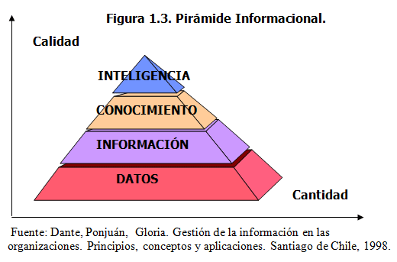
Dados vs Informação

Slide 4
Benefícios das bases de dados
Melhor disponibilidade de dados para os usuários;
Espaço de armazenamento reduzido.

Slide 5
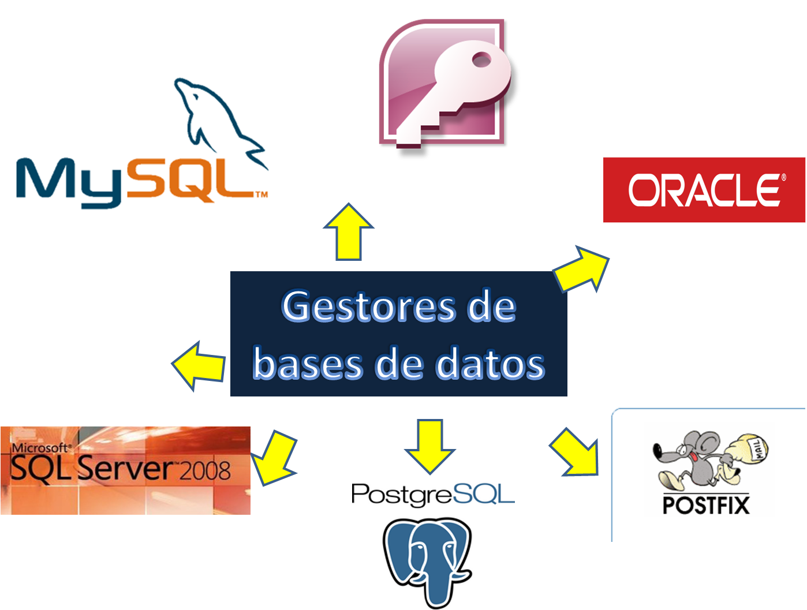
Exemplos SGBD

Slide 6
Bibliografia
BANCO DE DADOS E APLICAÇÕES EM NEGÓCIOS: Modelagem usando o Modelo Entidade Relacionamento - Evandro Eduardo Seron Ruiz, Ph.D.

